Slide 1
LOG ON BACK TO LIFE
PREZENTAREA PROIECTULUI
Prof. Mihaela Apetroae – I.S.J. Iaşi
IAȘI, 26 IUNIE 2019

Slide 2
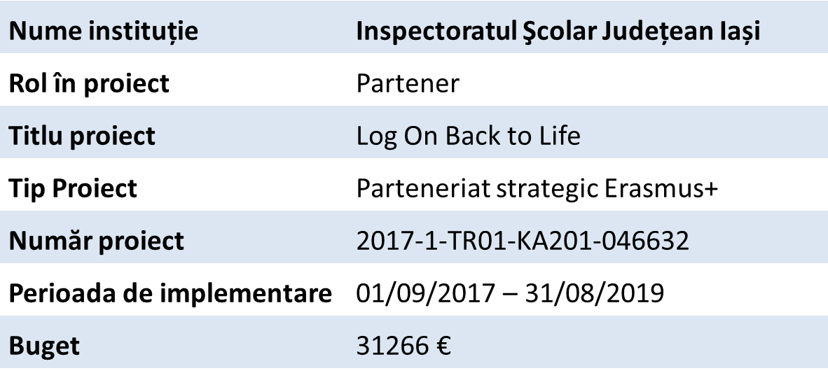
DATE DE IDENTIFICARE PROIECT

Slide 3
ECHIPA DE PROIECT
prof. dr. Genoveva Aurelia FARCAȘ – inspector școlar general
prof. Gabriela CONEA - inspector şcolar pentru proiecte educaționale
prof. Mihaela APETROAE - inspector şcolar pentru limba română
prof. Irina PRODAN - inspector şcolar pentru limbi moderne
prof. dr. Florentin Traian CIOBOTARU - inspector şcolar pentru management instituţional

Slide 4
PARTENERI EUROPENI
ISTANBUL VALILIGI – Turcia (coordonator)
ANAPTYXIAKO KENTRO THESSALIAS - Grecia
UNIVERSITA DEGLI STUDI DI MILANO – Italia
INSPECTORATUL ŞCOLAR JUDEŢEAN IAŞI - România
DİPNOT DERNEGİ - Turcia
IZMIR YASAR UNIVERSITY - Turcia

Slide 5
CONTEXT
Dependenţa de internet a devenit una dintre principalele probleme cu care se confruntă adolescenţii din Europa, cu efecte pe termen scurt şi lung care se referă la:
performanţe şcolare scăzute şi, în multe cazuri, abandon şcolar;
afecţiuni de ordin psihic – anxietate, depresie, mitomanie, stare euforică atunci când adolescentul se află în faţa computerului, incapacitatea de a urma un program, pierderea noţiunii timpului, izolare, agresivitate;
afecţiuni fizice – dureri de spate, dureri de cap, pierdere sau luare în greutate, tulburări ale somnului, sindrom de tunel carpian, afecţiuni oculare.

Slide 6
SCOPUL PROIECTULUI
Log On Back to Life îşi propune să acopere vidul de informaţii în domeniul dependenţei de internet prin studii specializate.
Proiectul va contribui la abordarea ştiinţifică a factorilor care determină fenomenul şi va sprijini dezvoltarea unor politici în acest sens.

Slide 7
OBIECTIVE
sprijinirea partenerilor din proiect în gestionarea efectelor dependenţei de internet, printr-o abordare comprehensivă
reducerea fenomenului dependenţei de internet prin conştientizarea elevilor cu privire la utilizarea raţională a noilor tehnologii şi prin creşterea eficienţei serviciilor de consiliere şcolară
alfabetizarea media şi educaţia pentru utilizarea raţională a internetului, cu efecte benefice asupra comportamentului elevilor

Slide 8
OBIECTIVE
promovarea relațiilor interculturale și a soluțiilor la o problemă comună, cu accent pe consolidarea gândirii critice a celor implicați, înțelegerea și respectul reciproc, adoptarea valorilor democratice și a drepturilor fundamentale
identificarea şi eliminarea simptomelor ce pot conduce la dependenţa cronică de internet, prin prevenire şi intervenţie timpurie

Slide 9
Activități - An I de proiect
Prezentarea şi dezbaterea conţinutului chestionarelor aplicate elevilor, părinților și profesorilor
Prezentarea şi dezbaterea planului de monitorizare şi evaluare
Prezentarea planului de diseminare şi discutarea conţinutului campaniei de conştientizare
Proiectarea website-ului proiectului
Proiectarea platformei destinate formării şi campaniei de conştientizare
Dezvoltarea instrumentelor de management aferente proiectului
Prezentarea şi aderarea la platforma ASANA, prin care se asigură colaborarea la nivelul proiectului

Slide 10
Activități - An I de proiect
Prezentarea și schimbul de experiență privind realizarea cercetării sociale pentru studierea și investigarea gradului de dependență de internet a elevilor din învățământul secundar din țările partenere
Analiza statistică bazată pe răspunsurile la chestionarele aplicate în fiecare țară parteneră la elevi, părinți, profesori
Analiza platformei online pentru formare și conștientizare
Prezentarea manualului de utilizare a platformei online
Analiza raportului de monitorizare şi evaluare intermediară
Două întâlniri transnaționale: Istanbul , Milano

Slide 11
Activități - An II de proiect
Analiza fenomenului tulburării dependenței de internet a elevilor în țările partenere
Prezentarea propunerilor pentru suportul cursului de formare adresat profesorilor din învățământul secundar referitor la ”internet addiction disorder of students”
Studiul comparativ privind nivelul dependenţei de internet în ţările partenere, realizat de Clinica de Psihiatrie de la Universitatea din Milano
Analiza modulelor de formare adresate profesorilor

Slide 12
Activități - An II de proiect
Finalizarea materialelor destinate campaniei de conştientizare (spoturi video, pliant, afişe, semne de carte, spot radio)
Prezentarea platformei adresate profesorilor, elevilor şi părinţilor
Organizarea sesiunii de formare adresate profesorilor (Trikala, 17-22 iunie 2019)
Prezentarea ghidului pentru evaluarea şi prevenirea dependenţei de Internet în rândul elevilor
Organizarea evenimentelor de multiplicare
Monitorizarea, evaluarea și raportarea finală
Trei întâlniri de proiect: Iași, Trikala, Izmir

Slide 13
REZULTATE – PRODUSE INTELECTUALE
IO1: Studiu privind dependenţa de internet a tinerilor la nivel european şi impactul fenomenului, prin colaborarea instituţiilor relevante: ONG-uri, autorităţi publice, experţi, decidenţi
IO2: Elaborarea modulelor de formare
IO3: Elaborarea materialelor de constientizare
IO4: Elaborarea platformei de studiu
IO5: Elaborarea unei metodologii comparative. Organizarea unei sesiuni World Caffé Discussion – cu elevi, părinți și profesori
IO6: Ghidul pentru evaluarea şi prevenirea dependenţei de internet

Slide 14
IMPACT
Nivel local și regional
conştientizarea comunităţilor locale în legătură cu efectele dependenței de internet
dialog social deschis asupra efectelor dependenţei de internet
informare şi conştientizare pentru unităţile de învăţământ, instituţii de formare şi, în special, pentru părinţi
Nivel național
dezvoltarea unui plan de acţiune coerent
realizarea unei analize de profunzime şi iniţierea unui dialog pe tema dependenţei de internet pentru a evidenţia iniţiativele din domeniu

Slide 15
IMPACT
Nivel european
schimburi de informaţii între partenerii proiectului şi instituţiile asociate pentru a evidenţia beneficiile internetului
integrarea, în cadrul proiectului, a studiilor privind impactul noilor tehnologii
informarea factorilor de decizie prin activităţi de diseminare cu scopul de a iniţia un dialog asupra fenomenului la nivel european

Slide 16
CUM?
PRODUSE REALIZATE
o campanie de conştientizare a elevilor şi părinţilor, pe baza instrumentelor elaborate în cadrul proiectului
abilitarea profesională a cadrelor didactice pentru a susţine activităţi educative pentru prevenirea dependenţei de internet
ghiduri de informare, pliante, spoturi video, afişe şi semne de carte
module de formare şi activităţi cu caracter educaţional susţinute de un ghid metodic

Slide 17
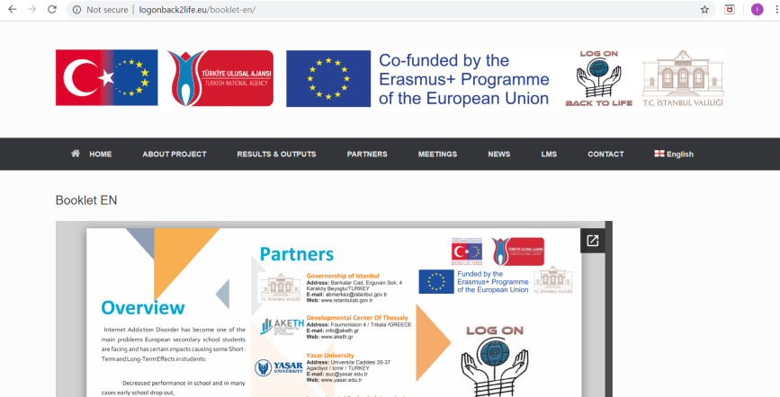
PLATFORMA PROIECTULUI: http://logonback2life.eu

Slide 18
Vă mulțumesc pentru atenție!
Prof. Mihaela Apetroae, I.S.J. Iași

